Slide 1
Informazioni e contatti
Emiliana Giacomello
Mail: egiacomello@units.it
Indirizzo: Fondazione Callerio (Edificio FC, 2° piano), Via Fleming 22
Telefono: 040.5588638
Ricevimento: Martedì 9-12 (contatto via e-mail)

Slide 2
Programma
La cellula
Metodi istologici
Tessuto Epiteliale
  Di rivestimento
  Ghiandolare
Tessuto Connettivo
  Propriamente detto
  Tessuto osseo
  Tessuto cartilagineo
  Sangue
Tessuto Muscolare
  Tessuto muscolare liscio
  Tessuto muscolare scheletrico
  Tessuto muscolare cardiaco
Tessuto Nervoso

Slide 3
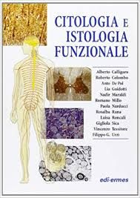
Libri di testo consigliati
Citologia e Istologia Funzionale
Calligaro, Colombo, …
Edizioni edi-ermes

Slide 4
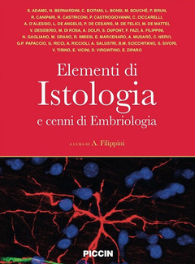
Elementi di Istologia e cenni di Embriologia
Adamo, Bernardini…
Ed. Piccin

Slide 5
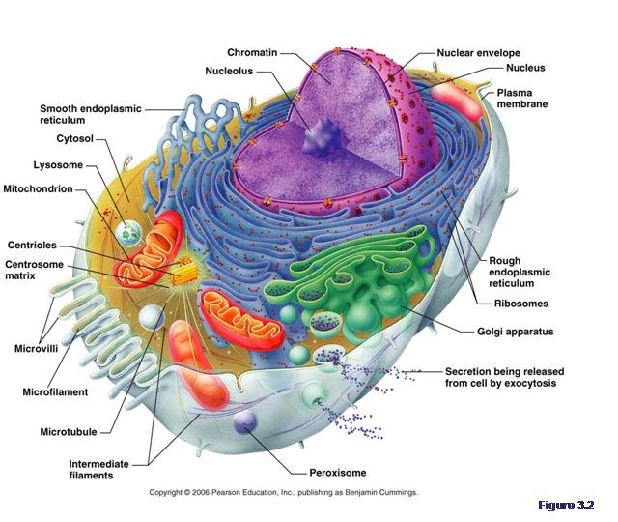
La cellula eucariota
La membrana cellulare
Il nucleo
Il citoscheletro
Le vescicole
Il reticolo sarcoplasmatico e l’apparato di Golgi
Lisosomi, fagosomi
mitocondri

Slide 6
Membrana plasmatica (plasmalemma)
Membrana limitante
Di natura lipoproteica
Struttura trilaminare visibile al microscopio elettronico: bilayer fosfolipidico che rimane unito grazie alle interazioni idrofobiche tra le code carboniose.
All’interno di questo bilayer vi sono numerose proteine. Si parla di mosaico fluido.
Il plasmalemma è responsabile della regolazione della comunicazione con l’esterno, del trasporto, di fenomeni di segnalazione molecolari ed elettrici

Slide 7
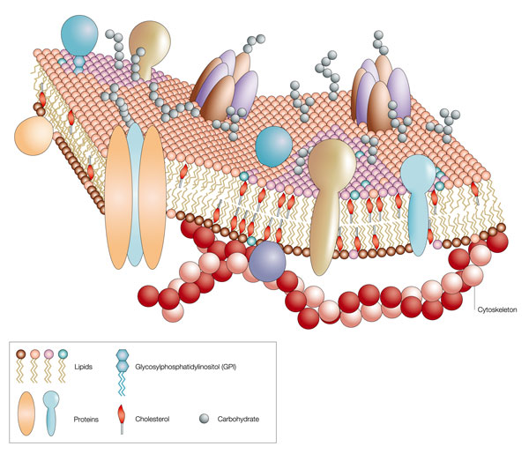
La membrana citoplasmatica e il modello a mosaico fluido

Slide 8
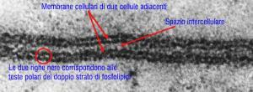
La membrana citoplasmatica al microscopio elettronico

Slide 9
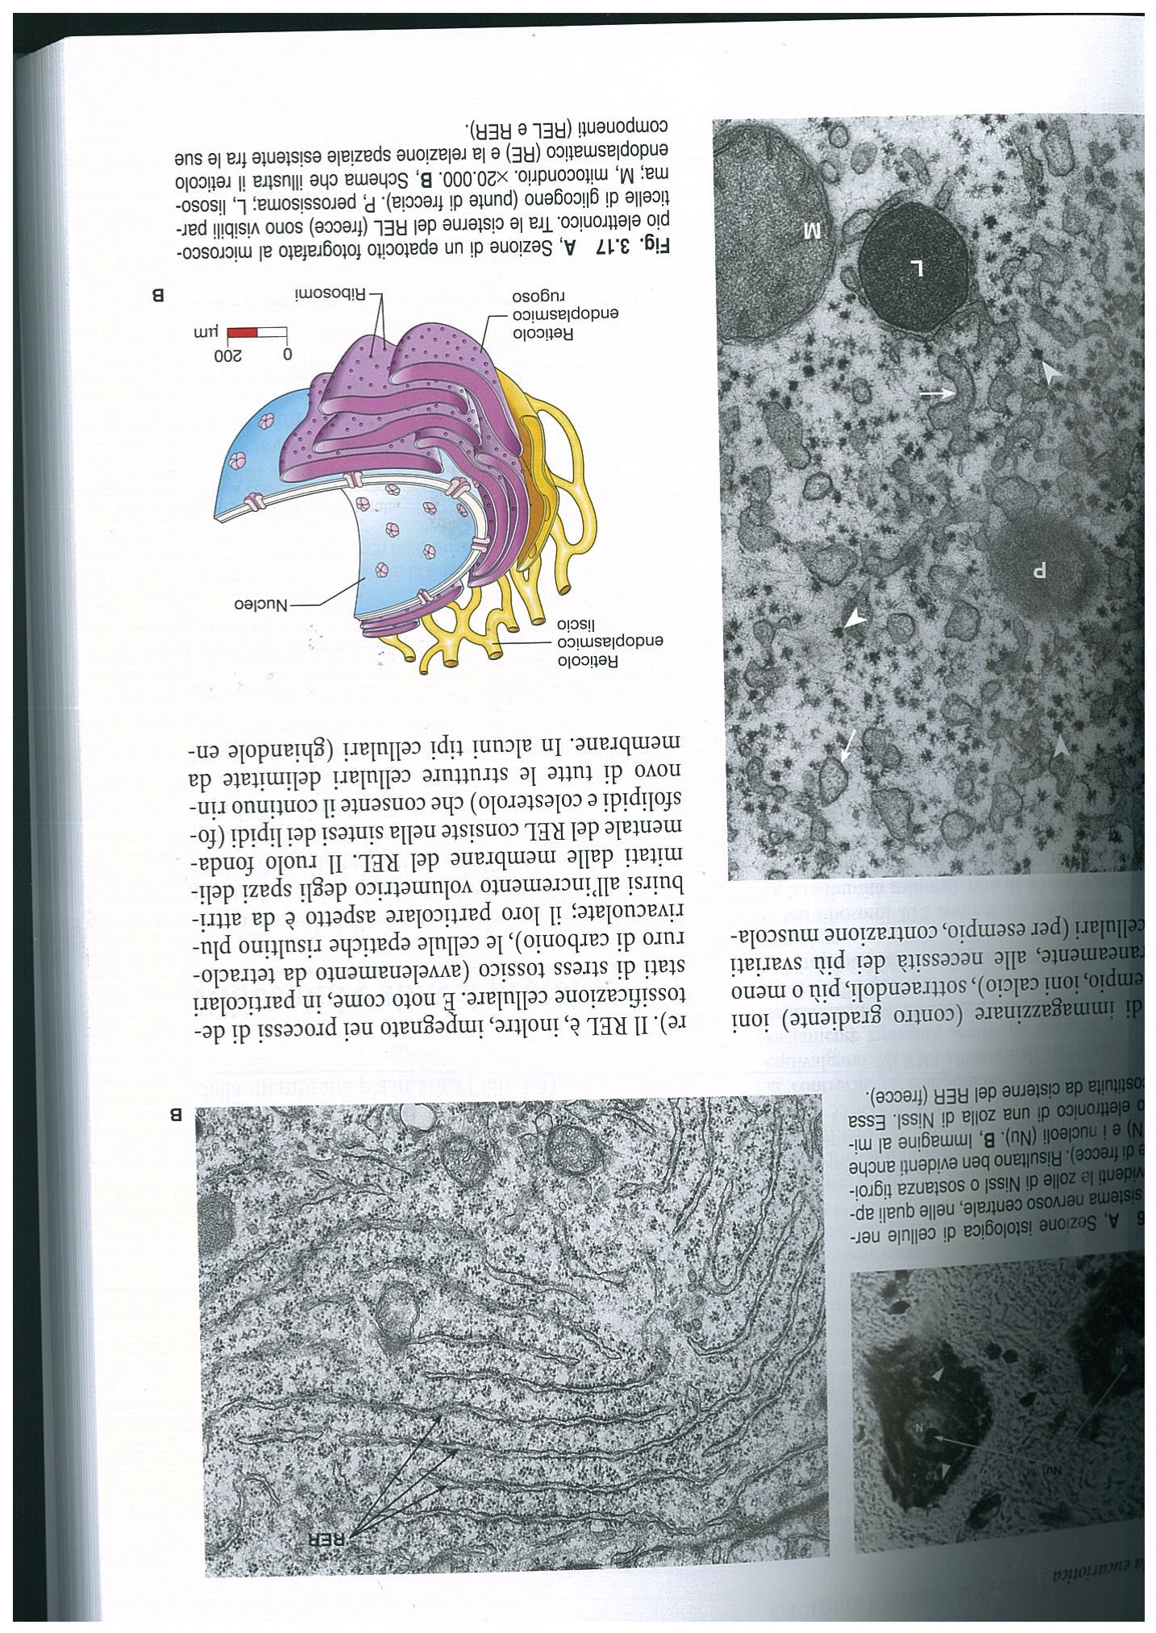
Il sistema di membrane interno
Il sistema di membrane interno è composto da:
Membrana nucleare
Reticolo endoplasmatico ruvido
Reticolo endoplasmatico liscio
Apparato di Golgi
Vescicole

Slide 10
Il Reticolo Endoplasmatico
Le membrane del RE formano strutture appiattite, tubulari, vescicolari che hanno differenti funzione
Il RE liscio ha molteplici funzioni
  Immagazzina ioni calcio
  Partecipa alla sintesi (trasporto) dei lipidi e di numerose proteine proteine
  Partecipa alla glicogenolisi
Il RE ruvido viene denominato a questo modo grazie al fatto che è associato ai ribosomi
  Qui avviene la sintesi proteica

Slide 11
Reticolo Endoplasmatico
REL

Slide 12
L’apparato di Golgi e il sistema vescicolare
E’ composto da cisterne appiattite impilate ed è circondato da numerose vescicole che arrivano e partono da esso per il traporto di proteine.
E’ un organello responsabile del controllo qualità e delle modificazioni post-traduzionali di alcune proteine (es: proteine di membrana che vengono glicosilate)
Si divide in cis, mediano e trans-Golgi, ognuna di queste regioni ha funzioni differenti

Slide 13
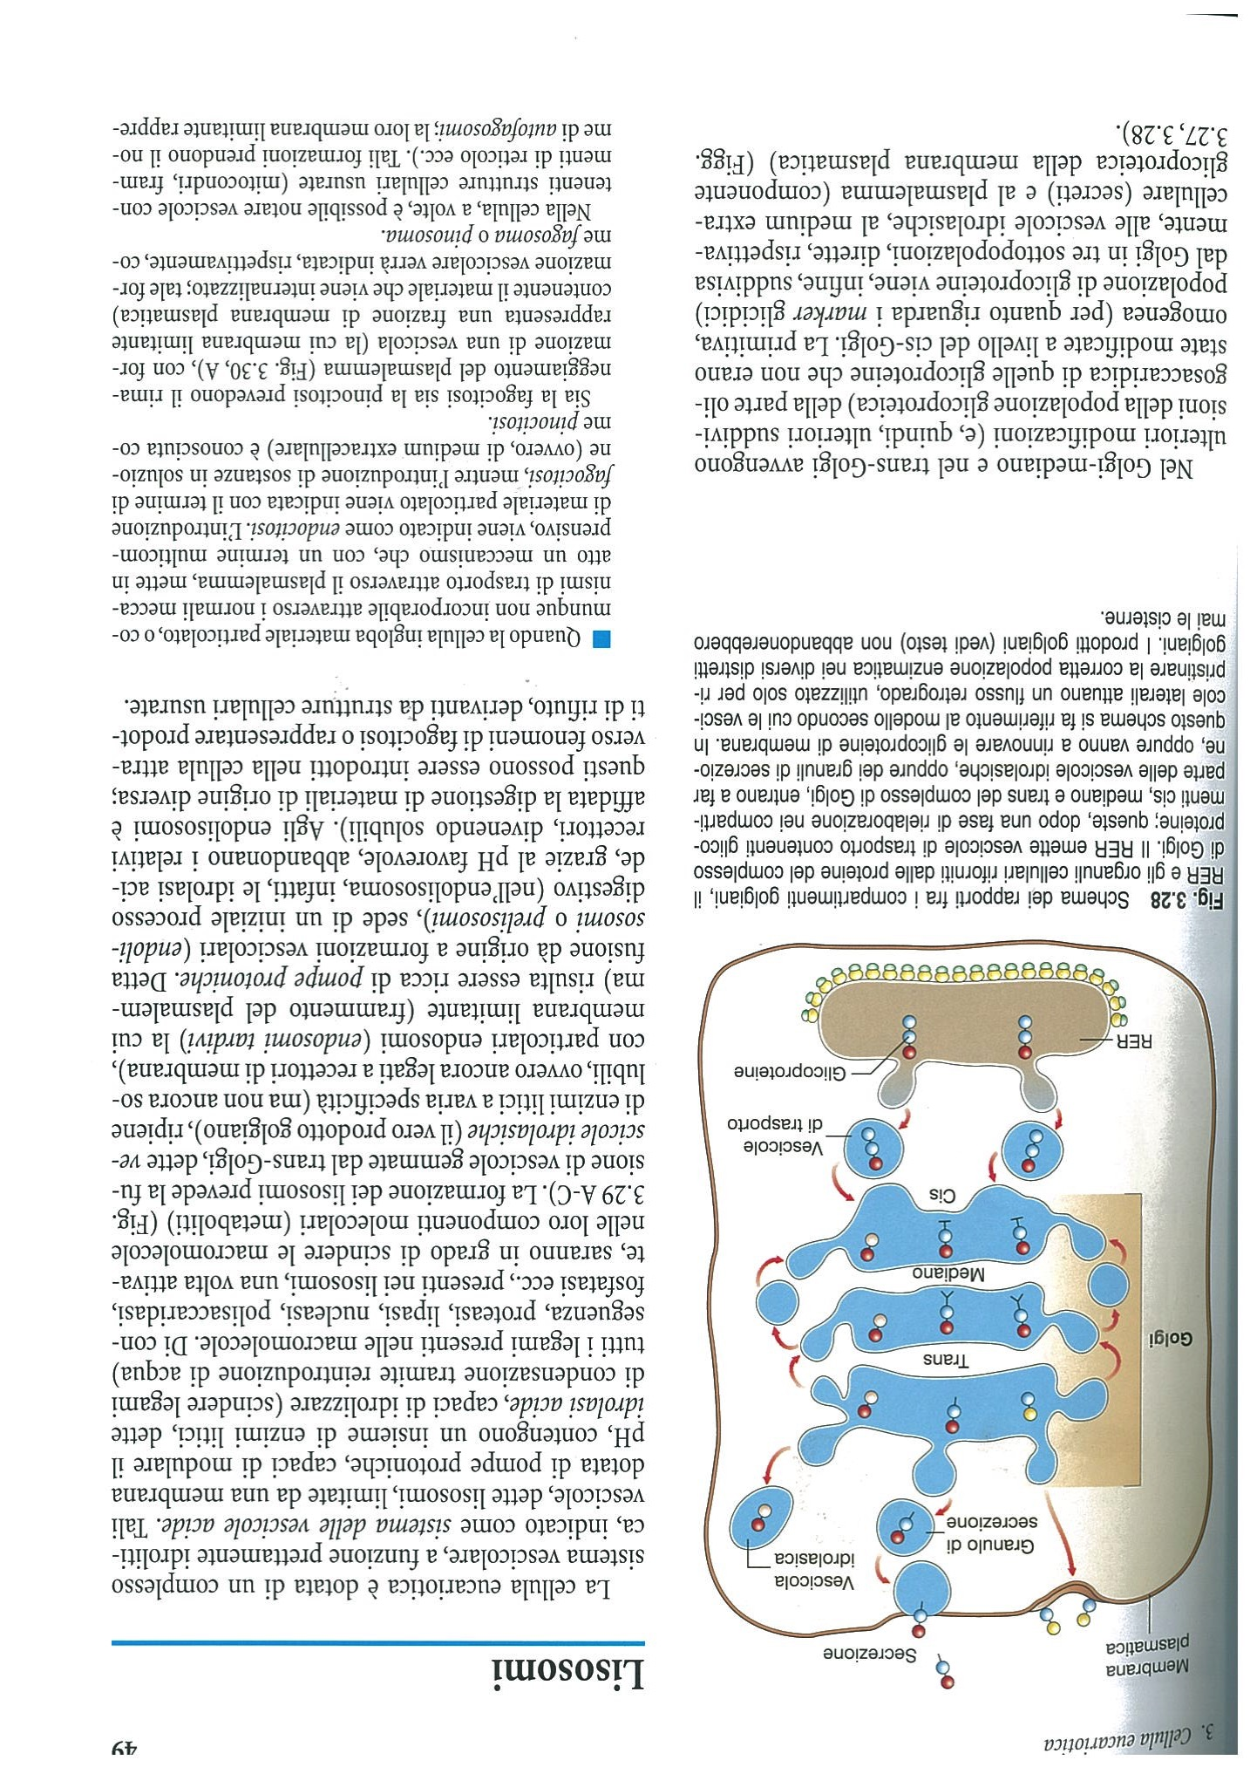

Slide 14
Vescicole
Vescicole di trasporto
  Lasciano il reticolo per portare le proteine al Golgi per sessere modificate
Granuli di secrezione
  Lasciano il cis-Golgi per portare una proteina al suo bersaglio
Endosomi
Sono delle vescicole che si formano dal trans Golgi e possono unirsi ai lisosomi per la degradazione dei prodotti contenuti
Lisosomi
  Sistema di vescicole acide che contengono le idrolasi acide che lasciano il Golgi e possono fondersi con alcuni endosomi per la degradazione di alcune proteine
Perossisomi
Si formano dal reticolo endoplasmatico liscio e contengono enzimi ossidativi

Slide 15
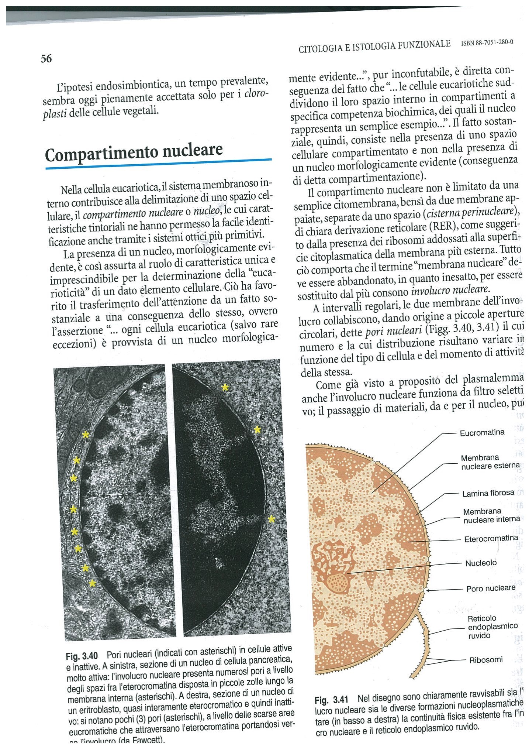
Il nucleo
(Compartimento nucleare)
Il sistema di membrane interno delimita il nucleo
E’ facilmente identificabile grazie a tecniche molto semplici e sistemi ottici ‘primitivi’
Contiene la cromatina
  Eucromatina (è poco condensata, contiene molte proteine istoniche)
  Eterocromatina (è altamente condensata)

Slide 16
Il nucleo
Il nucleo ha un’importanza fondamentale, per il mantenimento delle informazioni genetiche e per il loro utilizzo.
La membrana nucleare gioca un grosso ruolo in questi processi

Slide 17
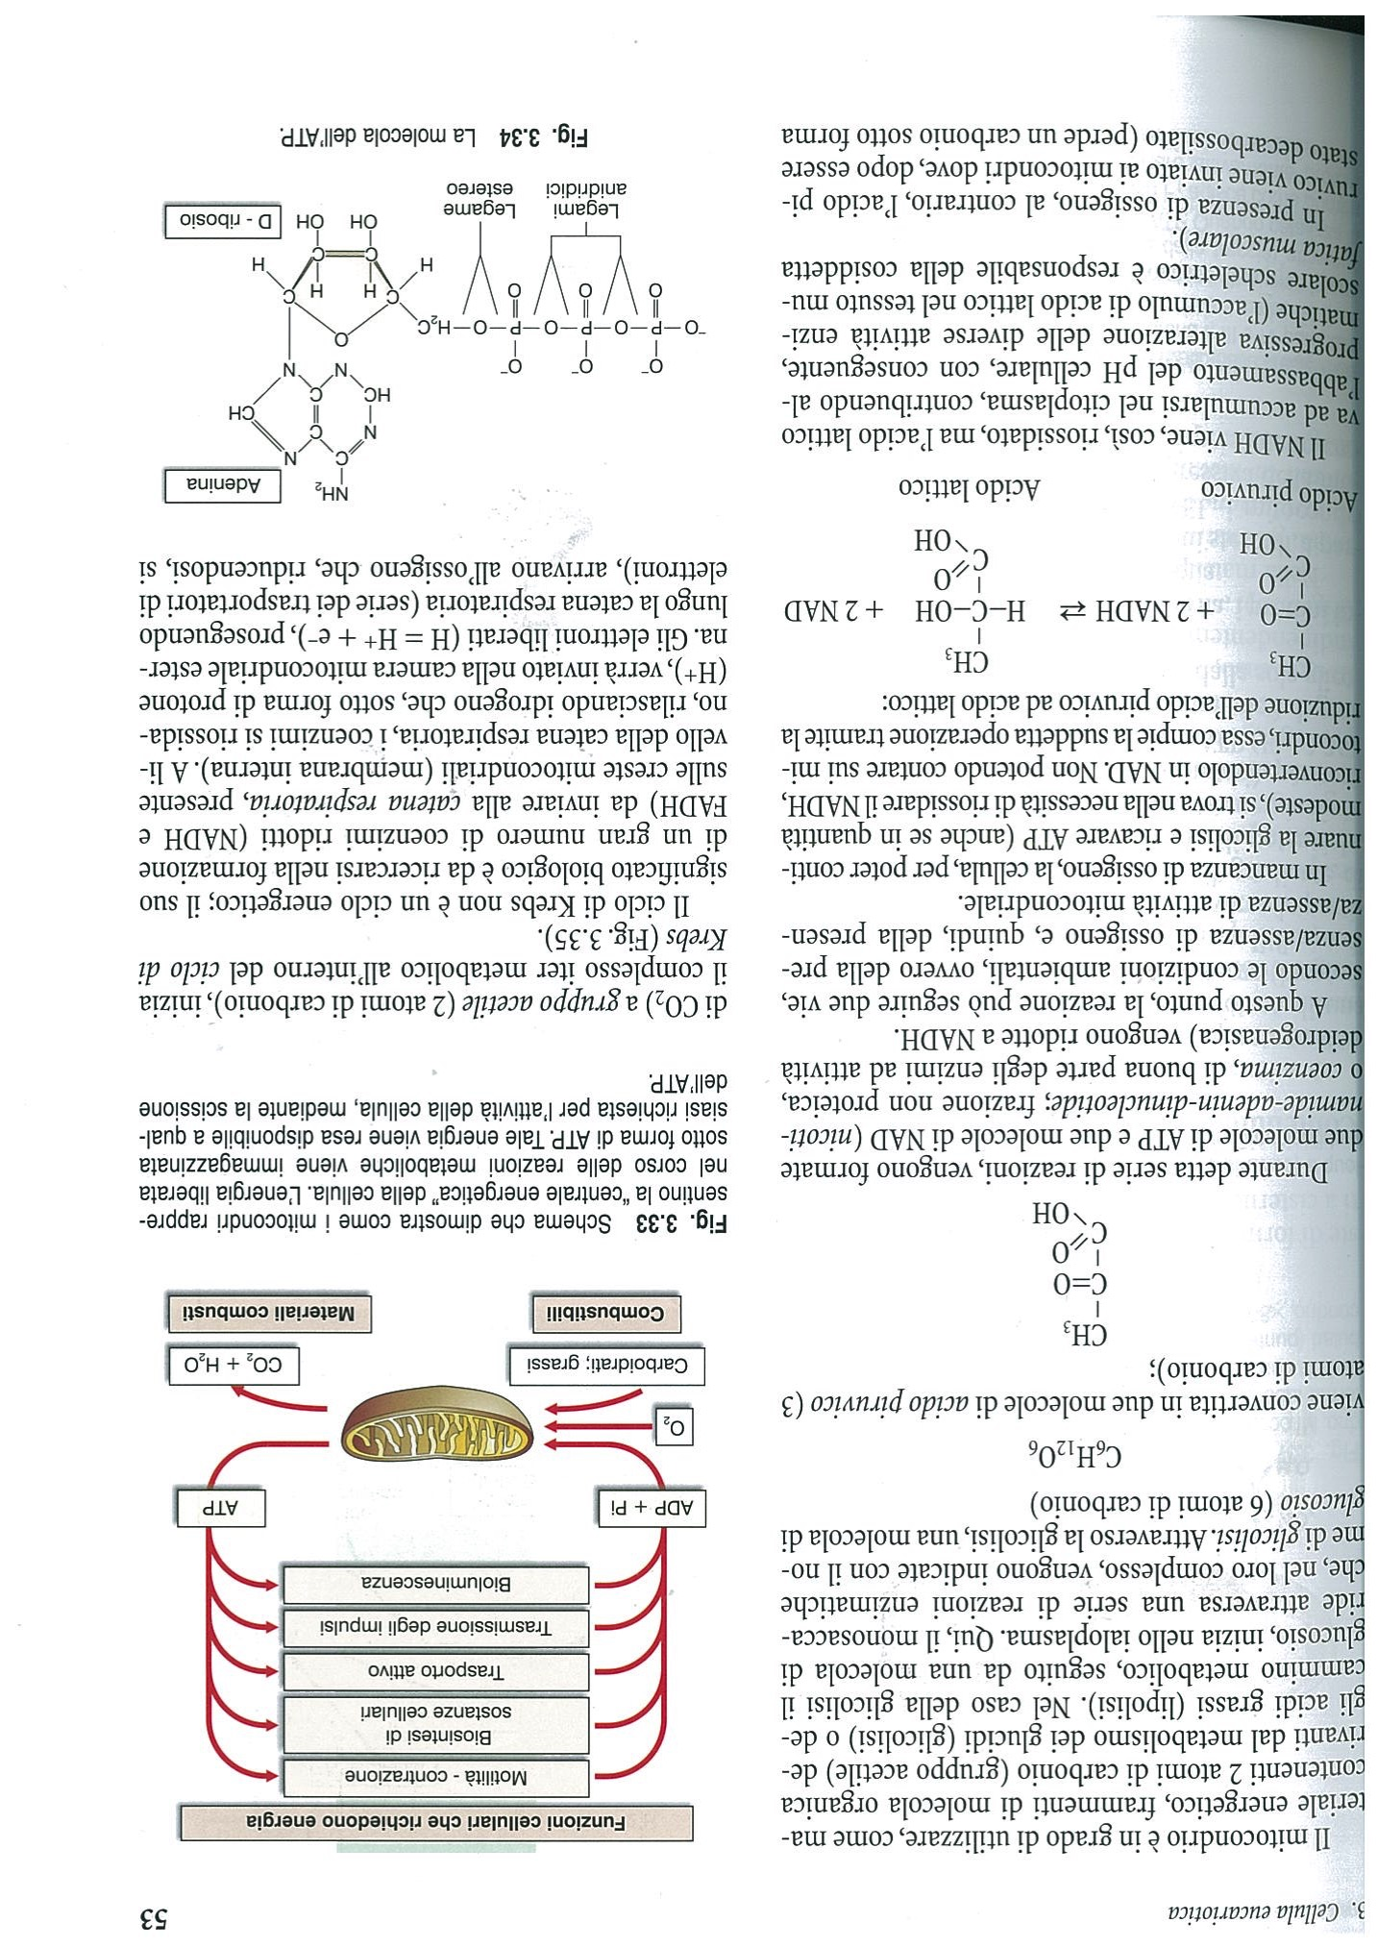
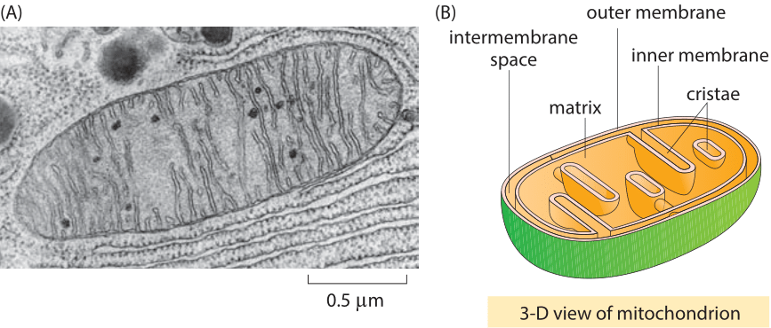
I mitocondri
Sono gli organelli responsabili della respirazione cellulare
Sono degli organelli a doppia membrana, di cui quella più interna è caratterizzata da creste a morfologia e numero variabile

Slide 18
Il mitocondrio ha un suo DNA!
IL DNA mitocondriale è di derivazione materna

Slide 19
Il citoplasma
E’ un sistema colloidale che occupa lo spazio compreso tra i diversi compartimenti, 4 volte più viscoso dell’acqua
Contiene sistemi particolati:
  Inclusi citoplasmatici: pigmenti e sostanze di riserva
  Elementi citoscheletrici

Slide 20
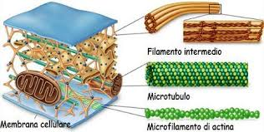
Il citoscheletro
Il citoscheletro è un complesso di strutture fibrillari molto plastiche in grado di autoassemblarsi

Slide 21
Il citoscheletro è costituito da tre sistemi di filamenti
Microfilamenti (o citoscheletro di actina), formati da polimeri lineari di actina, una proteina che in combinazione con la miosina è causa dei fenomeni contrattili
Microtubuli, sono strutture cilindriche cave formati dalla proteina tubulina. Servono per il trasporto di vescicole
Filamenti intermedi, hanno componente proteica diversa in base al tipo di cellule, sono il sistema che attua resistenza meccanica

Slide 22
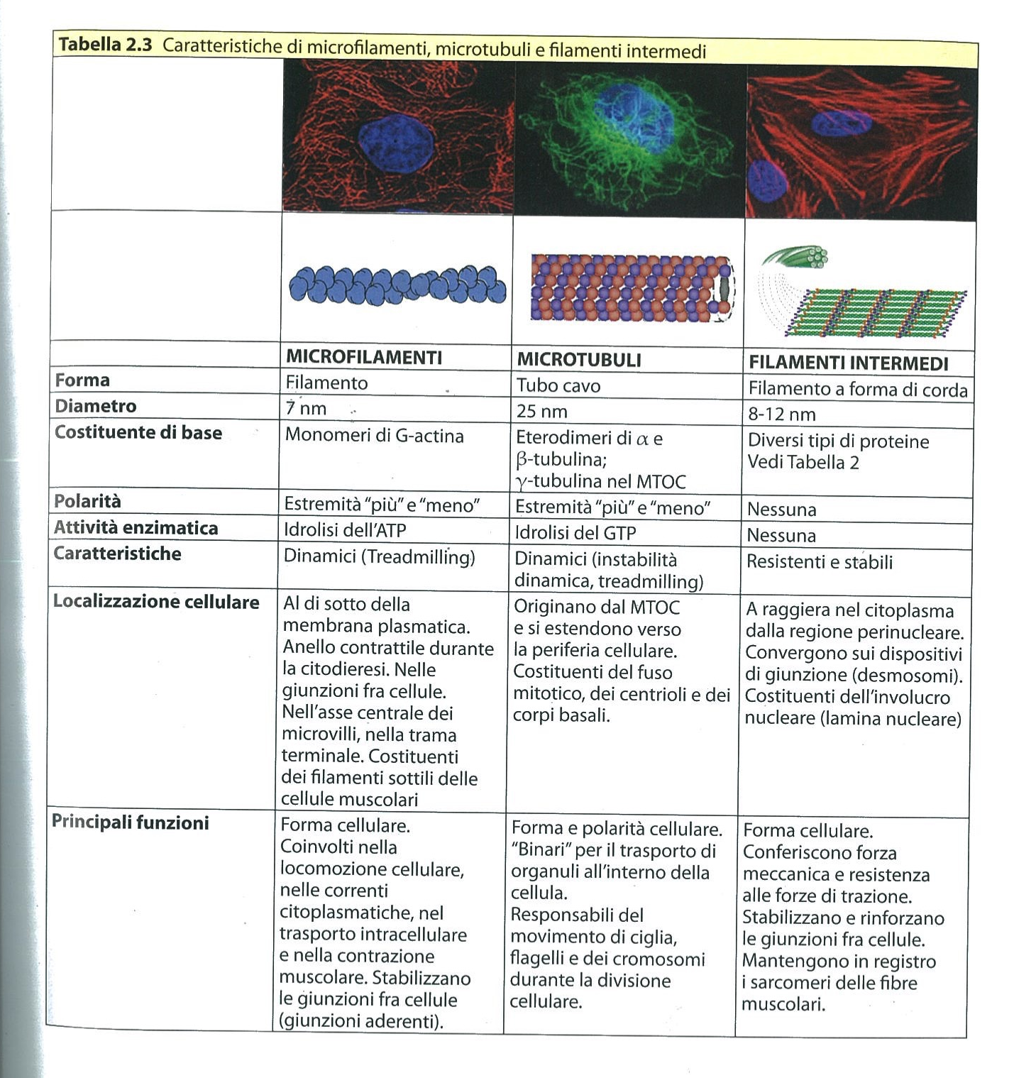

Slide 23
Il tessuto
Definizione:
In biologia, materiale costitutivo degli organi animali e vegetali, formato da un aggregato di cellule che hanno forma, struttura e funzioni simili, e, per lo più, origine embriologica comune: t. epiteliale, connettivo, muscolare; t. parenchimatici
oppure
Complesso di cellule con struttura e funzioni comuni, che costituiscono gli organi animali e vegetali: t. connettivo, epiteliale, muscolare, nervoso

Slide 24
Le tecniche e metodologie istologiche
Sono tecniche di processazione di un campione tissutale al fine di renderlo adatto alla sua visione al microscopio
Sfruttano le proprietà chimico-fisiche e antigeniche del tessuto stesso
Grazie alla eterogeneità dei tessuti e al fatto che le cellule che lo compongo hanno compartimenti e organelli con differenti proprietà, le tecniche istologiche ci permettono di distinguere un tessuto dall’altro e capire se il tessuto stesso è affetto da patologie

Slide 25
La scelta della procedura da seguire dipende da numerosi fattori
  Che campione ho?
  Cosa voglio osservare/studiare?
  Come posso conservare il mio campione?
Talvolta alcune procedure non sono adatte a soddisfare tutte le esigenze operative, sperimentali ed investigative (esempio tipico: l’inclusione in paraffina mantiene molto bene il tessuto di partenza ma non è adatta alle analisi di immunofluorescenza)

Slide 26
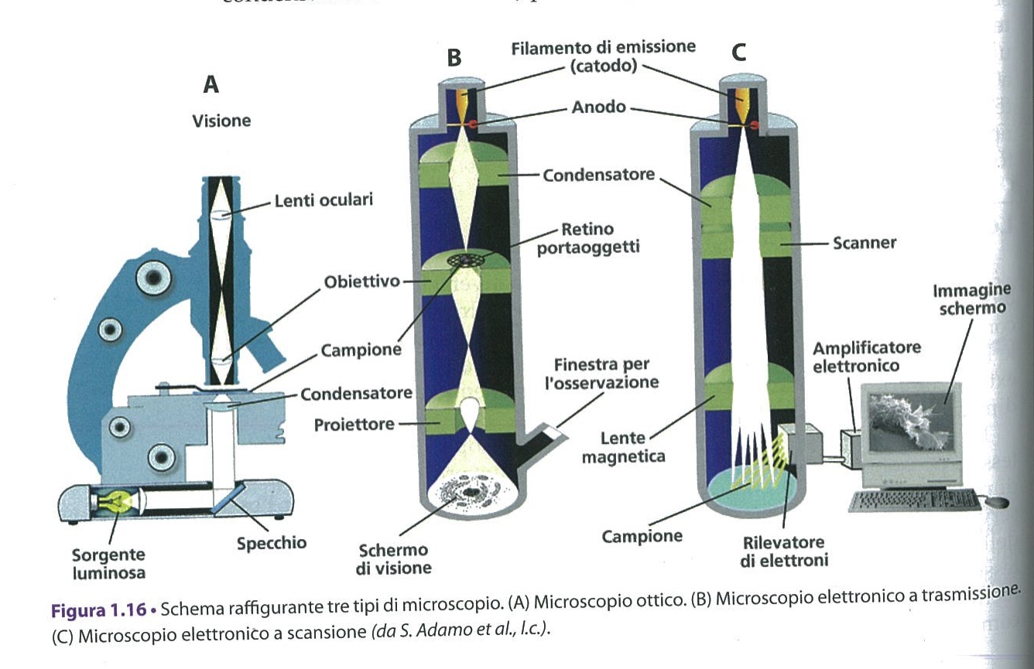
Come si osservano i tessuti

Slide 27
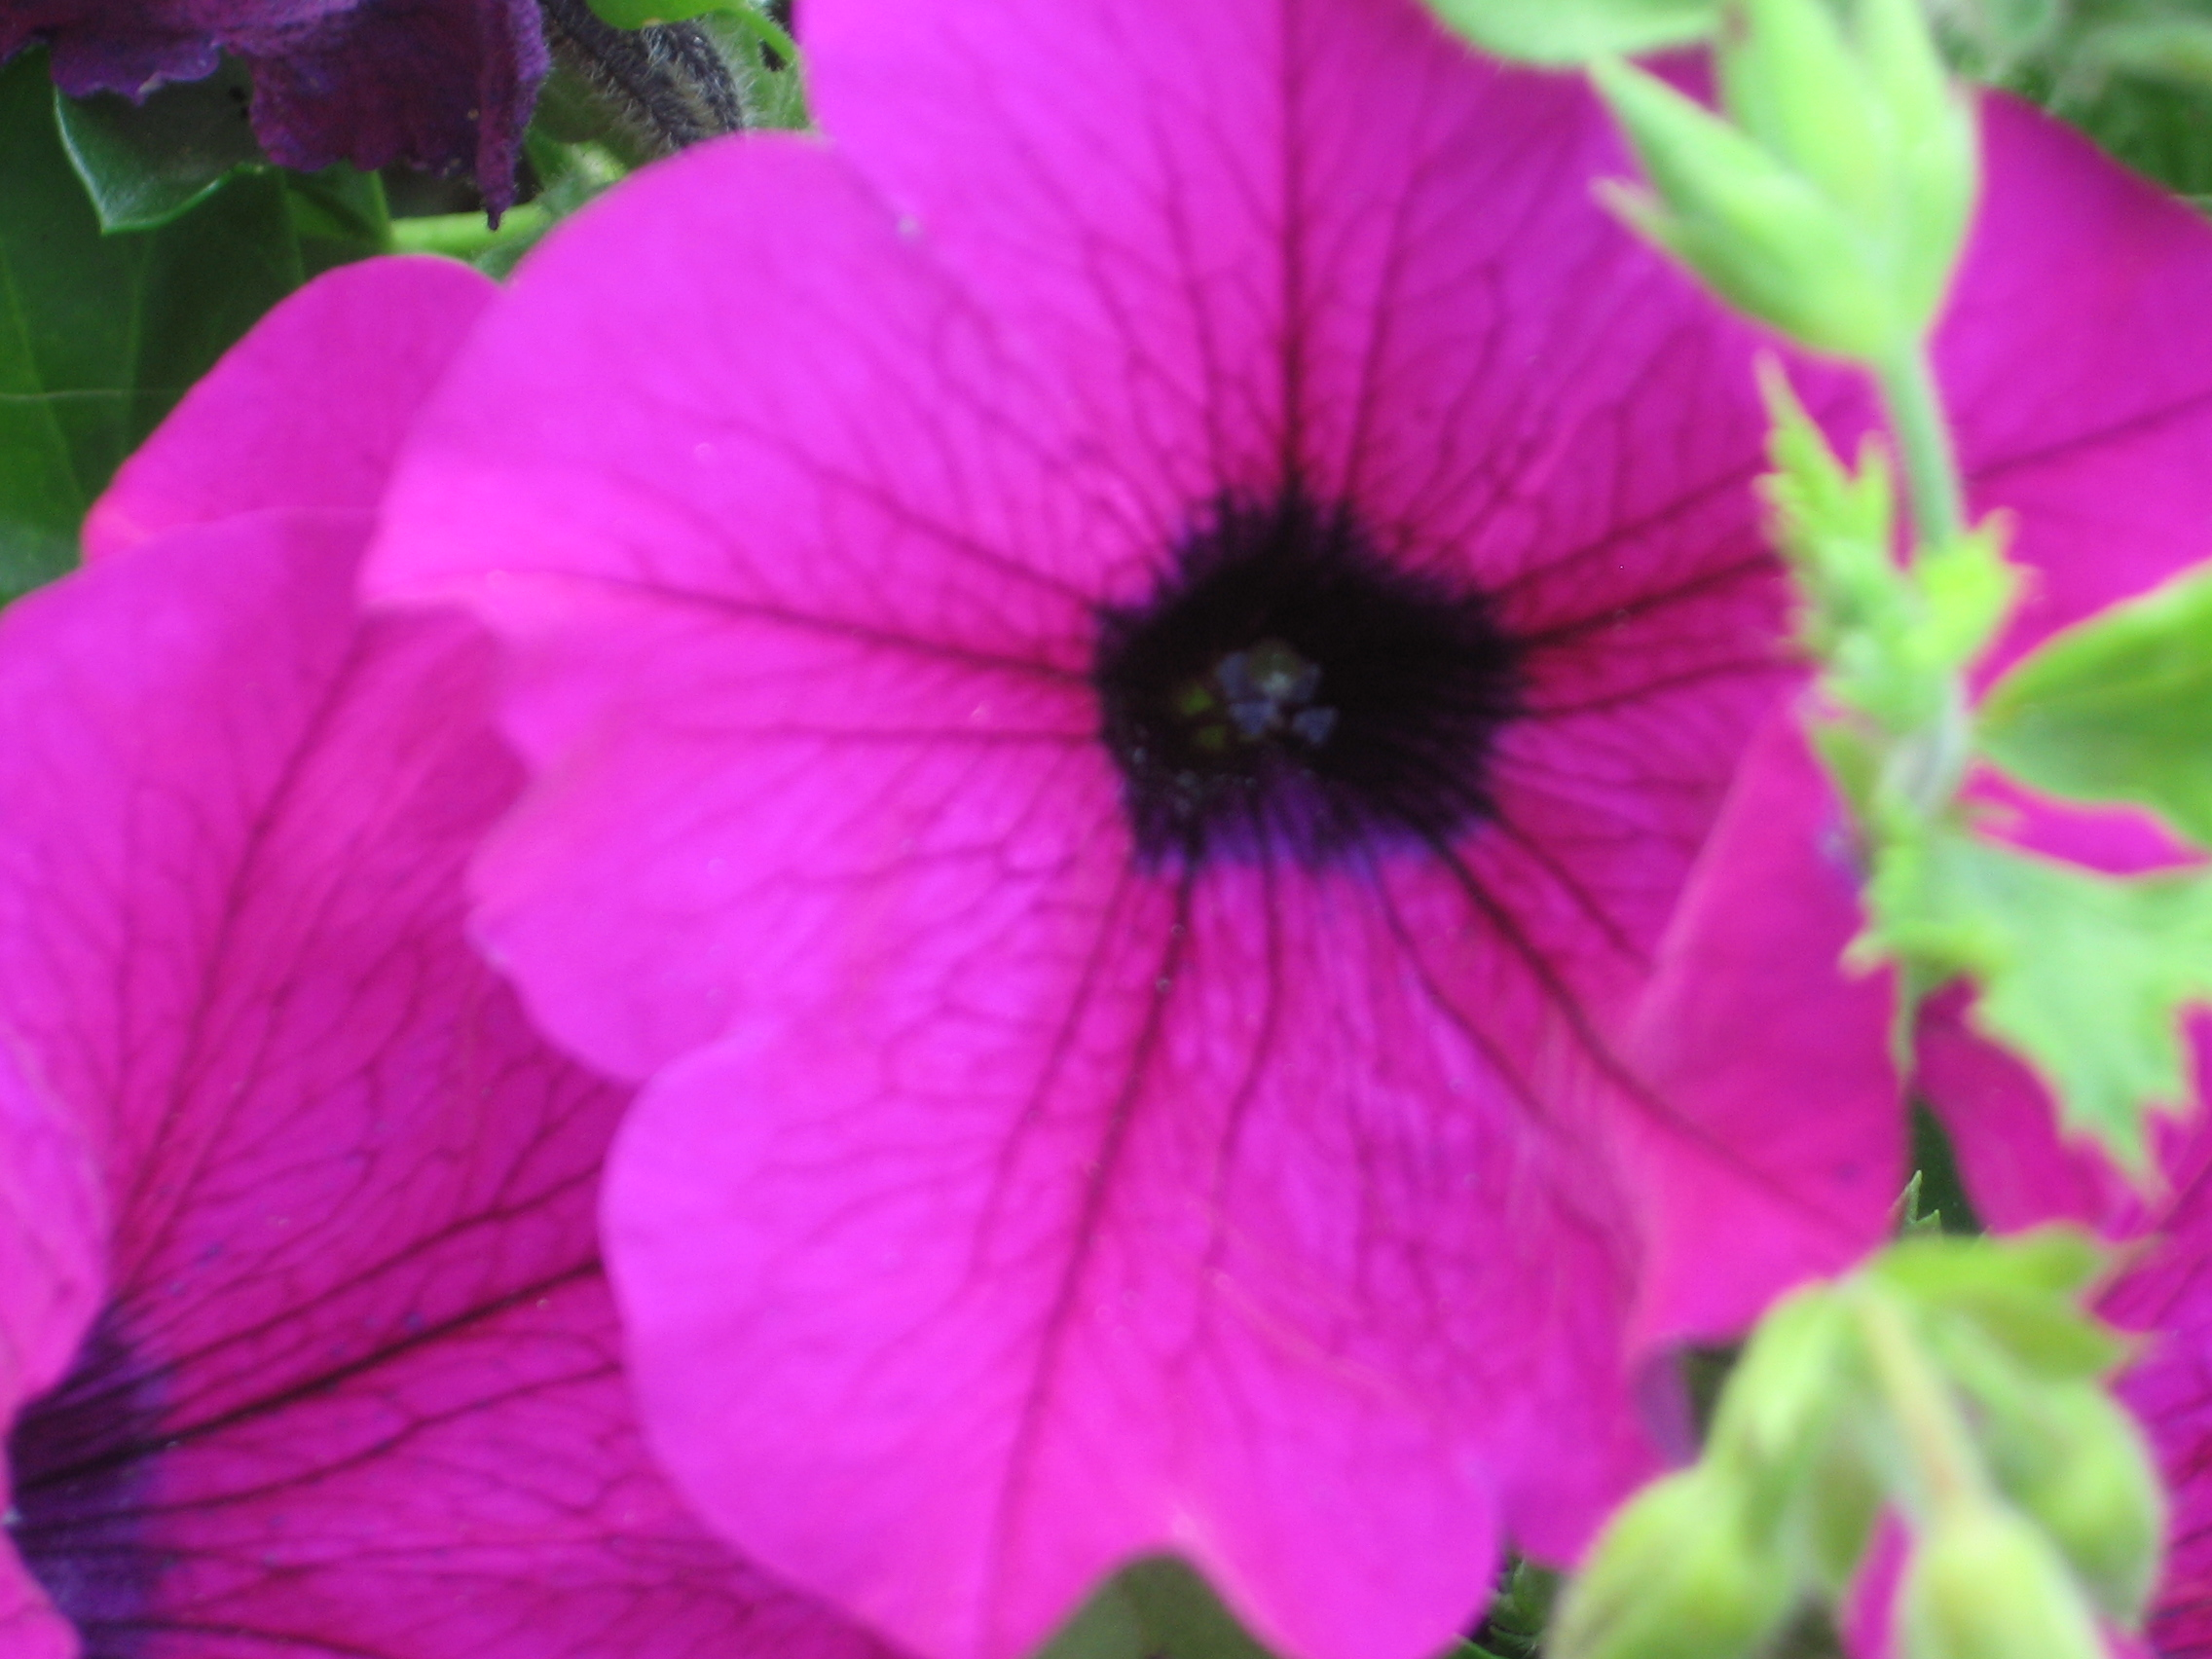
Differenza tra ingrandimento e risoluzione

Slide 28
Potere di risoluzione
Il potere di risoluzione di un sistema ottico consiste nella capacità di distinguere due punti dell’oggetto che stiamo osservando come due punti distinti fra di loro

Slide 30
Occhio: 5μm
Microscopio ottico: 0.2 μm
Microscopio elettronico: 0.1 nm

Slide 31
Fattori che influenzano il limite di risoluzione in un microscopio ottico

Slide 34
Preparazione campioni: quali campioni possiamo avere
Campioni fissati
Campioni in vitro/vivo (es. live imaging)
Campioni fissati:
        Sezioni
        Cellule
        whole mount
        Campioni colpoistologici

Slide 35
Procedure per la preparazione di sezioni tissutali per la loro osservazione al microscopio
1 Fissazione
  Chimica
  Fisica
2 Inclusione
  Paraffina
  Resine
  Crioresine
3 Taglio
  Microtomo
  Microtomo congelatore
  Ultramicrotomo
4 Colorazione
5 Montaggio

Slide 36
Fissazione: serve a preservare a lungo un campione
Metodi chimici
    Aldeidi
    Alcoli (metanolo, etanolo)
    Altri solventi (acetone)
    Ossido di Osmio
    Miscele (es Carnoy, Bouin)
Metodi Fisici
    Temperatura (criofissazione)

Slide 37
Inclusione: permette di avere un campione solido facile da tagliare
In Paraffina (liquida a 60°C solida a temperatura ambiente)
Resine (che possono passare da uno stato liquido allo stato solido grazie a reazioni chimiche o fisiche, legami chimici o variazioni di temperatura, per esempio resine epossidiche e OTC)

Slide 38
Taglio: ha lo scopo di ottenere delle sezioni sottili attraverso le quali possa passare la luce
Microtomo
Criostato
Ultramicrotomo

Slide 39
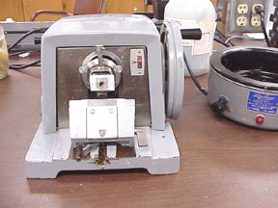
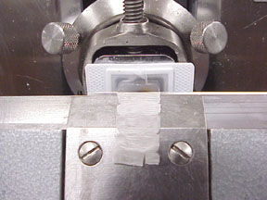

Slide 40
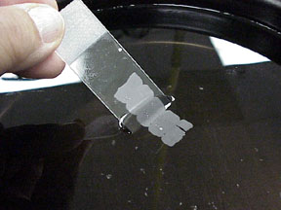
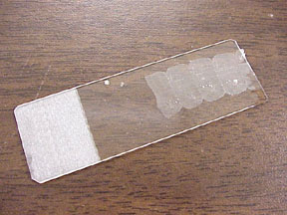

Slide 41
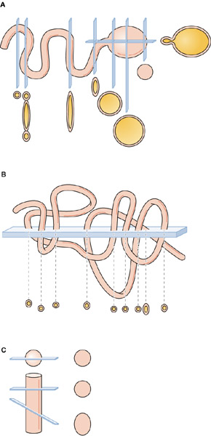
Orientare il tessuto in
Base alla sezione che si
Vuole ottenere

Slide 42
Colorazione di un campione
Ha lo scopo di aumentare il contrasto dei componenti morfologici cellulari o tessutali affinché ne risulti una migliore analisi microscopica (istomorfologia), oppure quello di identificare e localizzare specifiche sostanze chimiche all’interno di una cellula (citochimica) o di un tessuto (istochimica)
Si sfrutta la proprietà di alcuni reagenti di formare con specifici composti chimici contenuti in cellule e tessuti dei prodotti colorati (nel caso di microscopia ottica) o dei prodotti opachi agli elettroni (nel caso di microscopia elettronica).

Slide 43
Tipi di Colorazione Istomorfologiche
Colorazioni fisiche (SUDAN, Oil Red, chiamati anche lisocromi):
Sostanze colorate possono sciogliersi selettivamente in strutture del preparato, senza che si instaurino legami chimici tra le molecole colorate e quelle del preparato stesso.
Colorazioni chimiche:
a) Composti colorati possono formarsi per reazioni chimiche tra molecole del tessuto e reagenti NON colorati;
b) Coloranti in soluzione possono fissarsi a strutture microscopiche mediante legami forti (legami covalenti, legami ionici) o legami deboli (ponti idrogeno, forze di Van der Waals).

Slide 44
Tipi di coloranti
Coloranti Naturali
  Animale (Carminio)
  Vegetale (Ematossilina, Orceina)
Coloranti Artificiali
  Coloranti di anilina (Coal-tar dyes) , composti organici con gruppi cromofori dai quali dipende il colore
    Gruppo cromogeno: sostanza colorata ma priva di proprietà coloranti
    Gruppo auxocromo: gruppo che lega chimicamente le proteine o altre componenti
  PS: il colore è dato dall’assorbimento selettivo di particolari lunghezze d’onda

Slide 45
Tipi di coloranti
Si definiscono coloranti Acidi o Basici, non in base alla presenza di idrogenoni in una loro soluzione, ma grazie alle proprietà del loro auxocromo
Per es un colorante messo in acqua:
  se ha un gruppo -NH2, è basico
  Se ha un gruppo -COOH, è acido
  Si preferisce definirli Anionici e Cationici

Slide 46
Esempi di coloranti
Ematossilina: nuclei
Eosina: citoplasma
Fast Green: collagene
Fucsina acida: citoplasma
Fucsina basica: nuclei
Metil Verde: nuclei
Orange G: cheratina

Slide 47
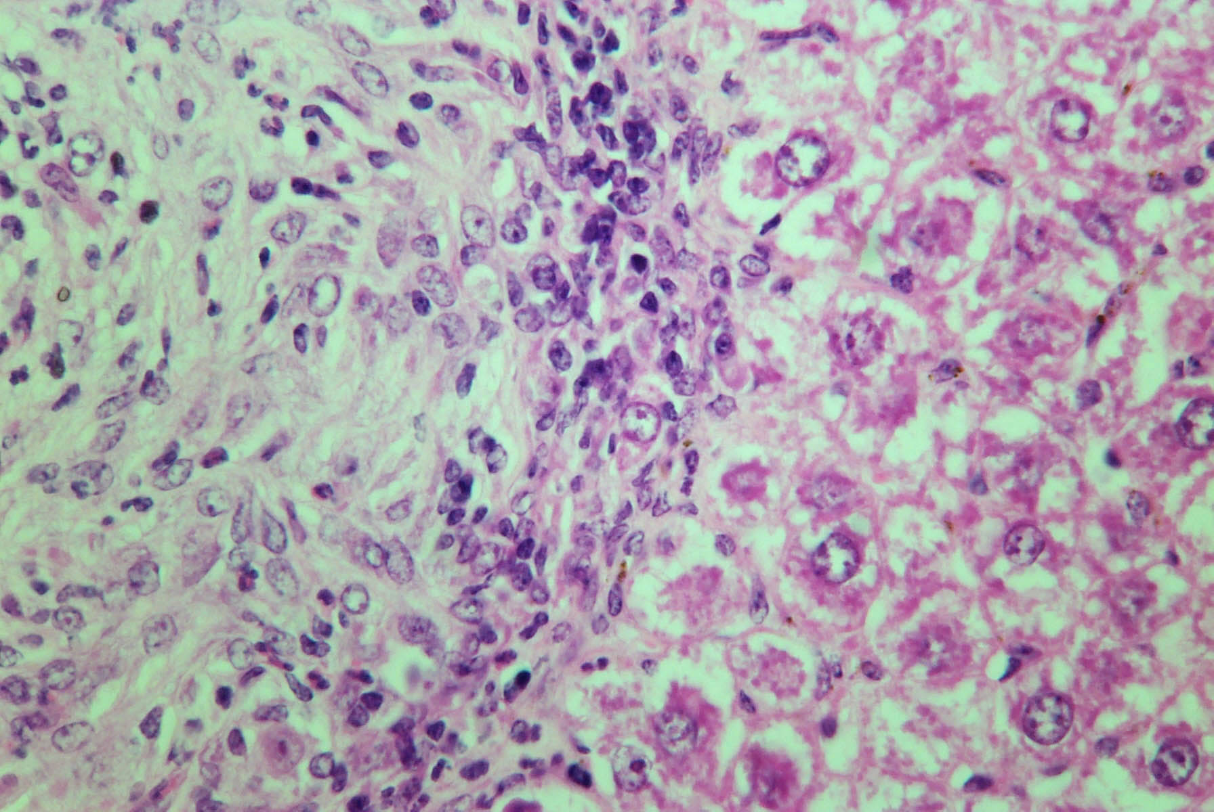
Emantossilina-Eosina
Reazione Acido – Base
I coloranti basici (+) si legano ai componenti acidi (-)
I coloranti acidi (-) si legano ai componenti basici (+)
Forniscono informazioni chimico-strutturali
Notes:
A multiple step staining process involving two or more dyes yields structural and functional information.
Basic dyes are attracted to negatively charged molecules (e.g. nucleic acids). Acidic dyes are attracted to positively charged molecules such as basic proteins. USING DYES OF DIFFERENT COLOURS, ACIDIC AND BASIC TISSUE COMPARTMENTS CAN BE DIFFERENTIALLY STAINED.

Slide 48
Colorazione
A. Colorante basico: ematossilina
colora DNA, RNA
B. Colorante acido: eosina
colora il citoplasma
Possiamo dire che una colorazione istologica con più coloranti può dare sia informazioni strutturali che funzionali.
In questo speifico caso coloranti acidi e/o basici coloranzo in modo differente I differenti compartimenti cellulari.

Slide 49
Tricromica di Mallory
il colorante nucleare, l’emallume di Mayer, colora le strutture acide in violetto intenso,
i coloranti acidi sono blu di anilina e orange G che colorano rispettivamente fibre di collagene e nuclei
Questa colorazione viene usata quando i pezzi sono fissati in formalina

Slide 50
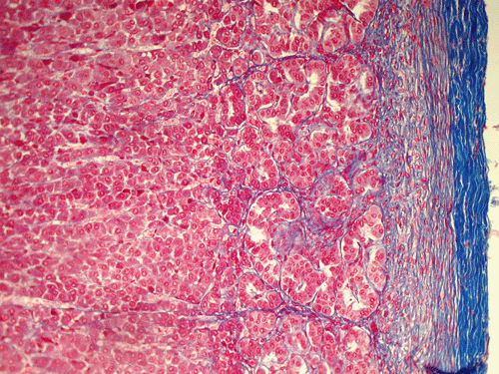

Slide 51
Montaggio: il preparato deve essere visibile al microscopio e conservato a lungo
Il campione (sezioni o cellule) solitamente appoggiano su un vetrino porta-oggetti
Il campione viene COLORATO (altrimenti non si potrebbe vedere!)
Nella fase finale il preparato viene ricoperto da una goccia di montante (resina o mezzo acquoso)
Il preparato viene ora ricoperto con un vetrino (molto sottile) nominato vetrino copri-oggetto

Slide 52
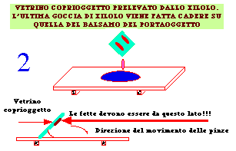
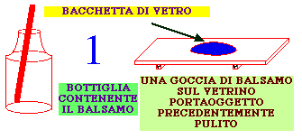

Slide 53
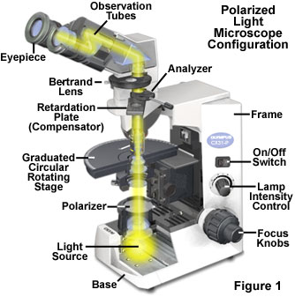
Come si osservano i campioni ottenuti in tal modo?
Con un microscopio ottico

